Slide 1
Dunaj in Admont
Strokovna ekskurzija DBG
(8.–9. 10. 2022)
Foto: M. A.

Slide 2
Vsebina
Knjižnice Dunaja (Büchereinen Wien)
Knjižnice Dunaja: Glavna knjižnica
Muzej globusov
podobe Dunaja
Knjižnica samostana Admont
Foto: N. S.

Slide 3
Knjižnice Dunaja (1)
delavske/sindikalne knjižnice – predhodnice sistema dunajskih javnih knjižnic
1936. – Knjižnice delavskega združenja
1938. – preimenovanje v Mestne knjižnice
med 2. svetovno vojno omejena dostopnost
1945. – delovala le tretjina nekdanjih knjižnic (23 enot)
do 1979. pod nadzorom mestnega urada za kulturo, nato urada za izobraževanje in mladino

Slide 4
Knjižnice Dunaja (2)
danes mreža (splošnih) knjižnic (38 enot), ki jih upravlja mesto Dunaj
skrbijo predvsem za podporo javnemu izobraževanju, medkulturnemu povezovanju
v mreži tudi Dunajska mestna knjižnica (v Rathaus-u) – podpora znanstvenemu delu; bogata arhivska zbirka (zgodovina Dunaja), zbirka uradnih publikacij, glasbeni rokopisi (zbirka F. Schubert) itd.

Slide 5
Knjižnice Dunaja (3)
enota tudi otroška knjižnica z literaturo v več kot 40 jezikih
Knjižnični izobraževalni center – brezplačna izposoja didaktičnega gradiva za šole
potujoča knjižnica delovala do 2009.
skupaj cca. 1,5 mio enot gradiva
izposoja na dom – le člani, uporaba v prostorih knjižnice – tudi nečlani
na voljo avtomati za izposojo gradiva

Slide 6
Knjižnice Dunaja (4)
letna članarina – 33,90 EUR; znižana – 10,20 EUR; dnevna – 4,5 EUR
brezplačna izkaznica – otroci in mladina do 18. leta
rezervacija gradiva – 1,20 EUR/enoto
storitev brezplačne dostave gradiva na dom za osebe z oviranostjo
posebni prostori/kotički za otroke v vseh enotah (otroški planet Kirango)

Slide 7
Knjižnice Dunaja (5)
digitalne vsebine – Dunajska virtualna knjižnica (vzpostavljena 2010.)
elektronske in avdio knjige – E-knjižnica
avstrijsko časopisje in revije – Avstrijski kiosk
tuje časopisje in revije – PressReader
enota Glavna knjižnica vzpostavljena 1970. (do selitve vključevala glasbeno knjižnico)

Slide 8
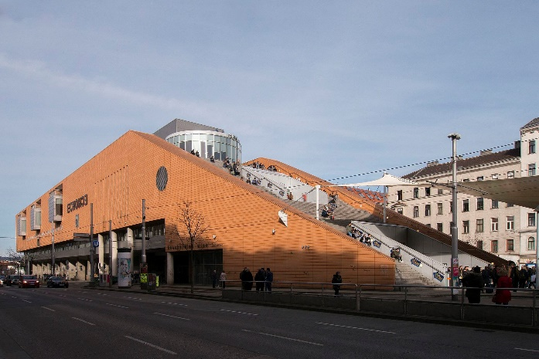
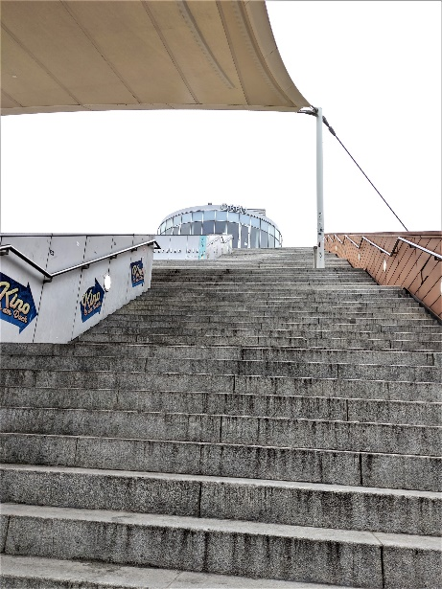
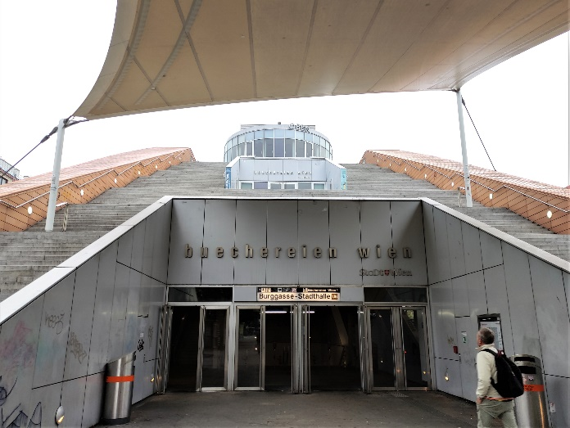
Knjižnice Dunaja: Glavna knjižnica (1)
selitev v nove prostore 2003.
Urban-Loritz-Platz
nad podzemno postajo Burggasse-Stadthalle
Vir: Thomas Ledl
Foto: M. A.
Vir: Ewald Judt

Slide 9
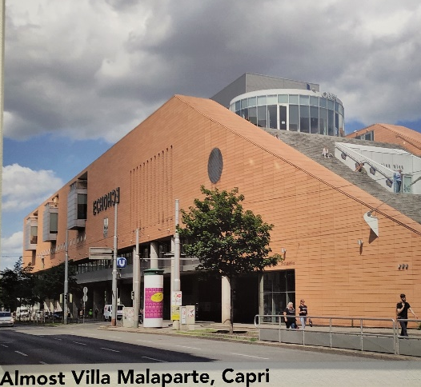
Knjižnice Dunaja: Glavna knjižnica (2)
arhitekt Ernst Mayr
navdih: Villa Malaparte na JV obali otoka Capri (pisatelj Curzio Malaparte)
dolžina 150 m, višina 22 m, stopnišče sega 18 m visoko
2 nadstropji, več kot 6000 m2
kavarna/restavracija na terasi
stroški izgradnje: 28 mio EUR
Vir: https://www.capri.com/en/e/villa-malaparte-legend-and-cinema
Vir: zgibanka knjižnice

Slide 10
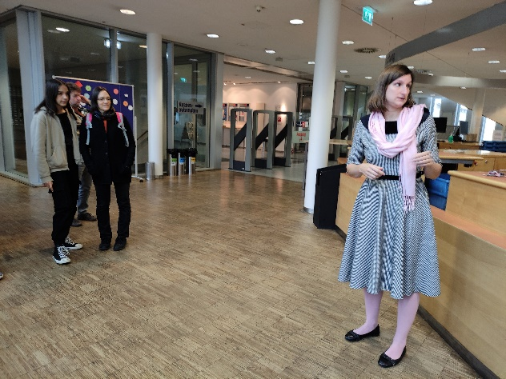
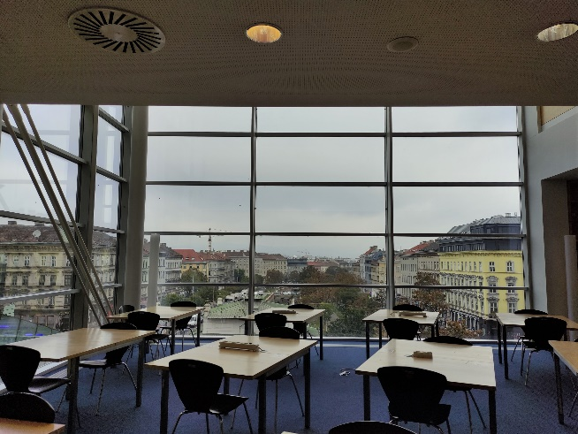
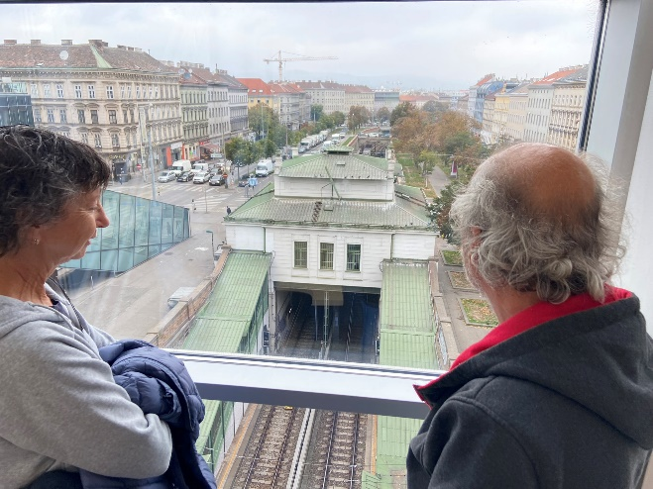
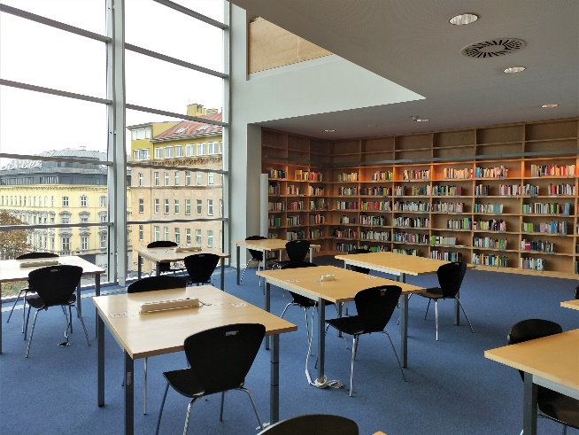
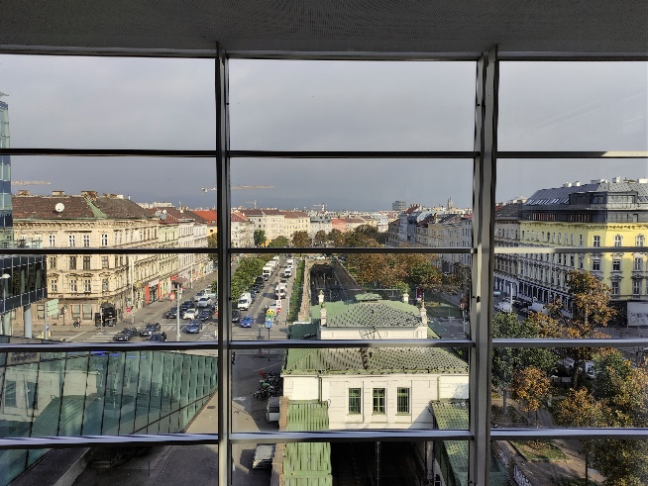
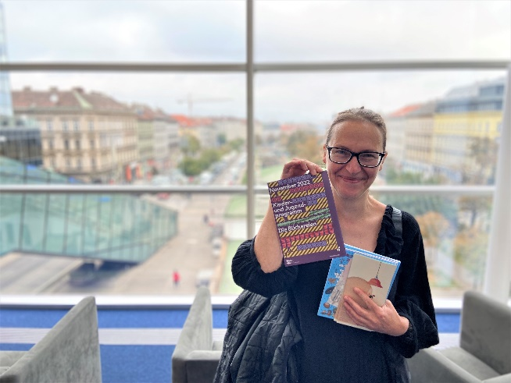
Knjižnice Dunaja: Glavna knjižnica (3)
Foto: M. A.
Foto: N. S.

Slide 11
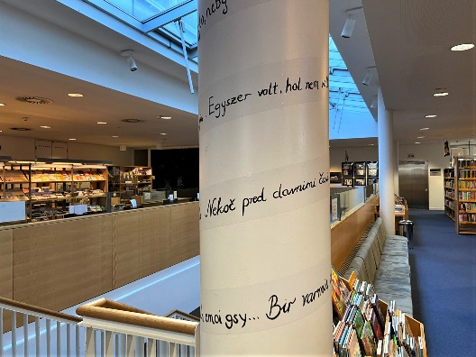
Knjižnice Dunaja: Glavna knjižnica (4)
več kot 400.000 enot gradiva, bogata zbirka avdiovizualnih gradiv
gradivo v številnih jezikih, kotički Foto: N. S.
za migrante
prost pristop do gradiva, sistem RFID
160 študijskih mest, 106 uporabniških PC-jev, 18 mest za avdio in video gradivo
izposoja naprav za zvočno prebiranje besedil (OrCame MyEye)

Slide 12
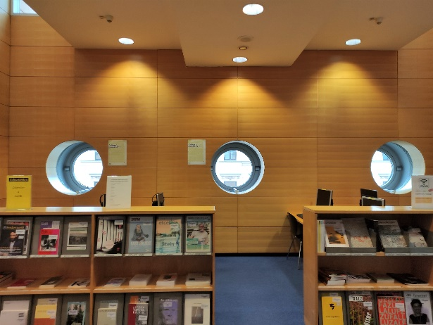
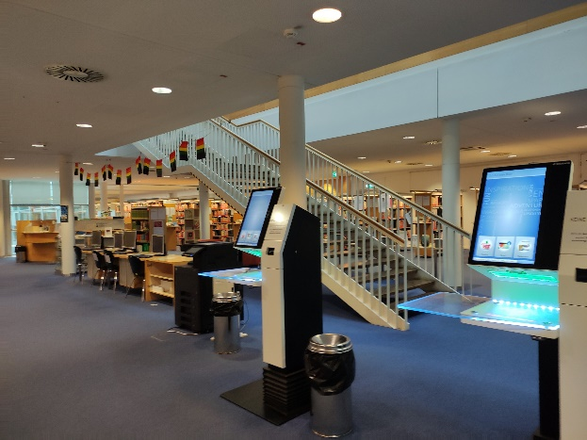
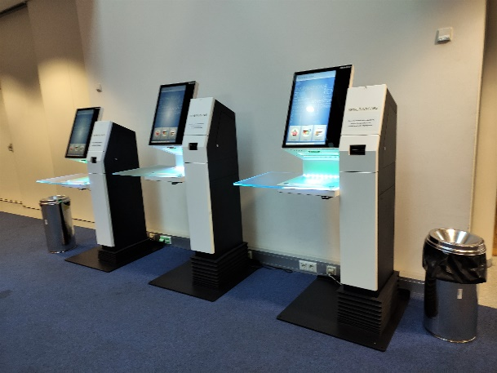
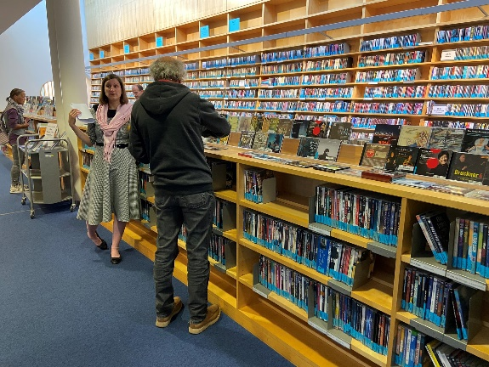
Knjižnice Dunaja: Glavna knjižnica (5)
izposoja knjižnih uspešnic (2 tedna, 2,9 EUR)
izposoja invalidskih vozičkov, pokrita kolesarnica
Foto: M. A.
Foto: N. S.

Slide 13
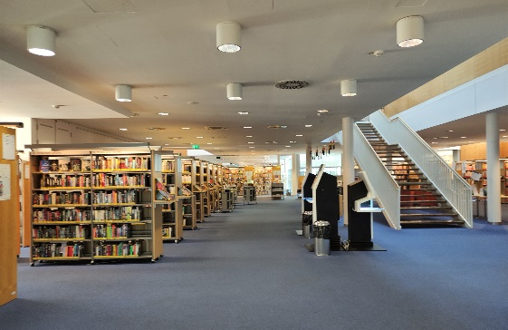
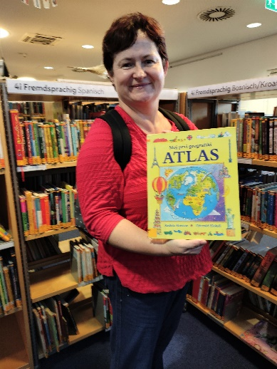
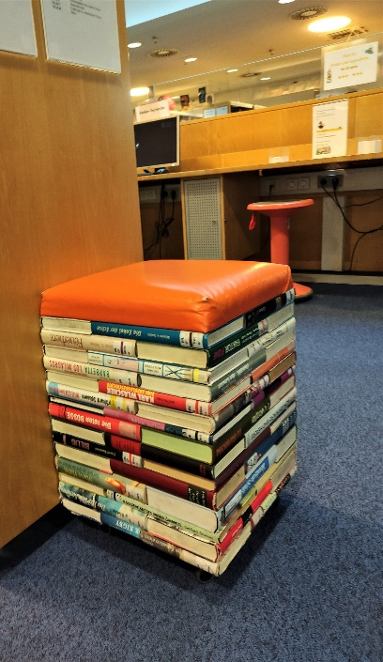
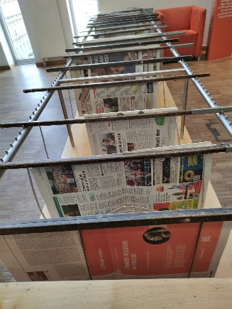
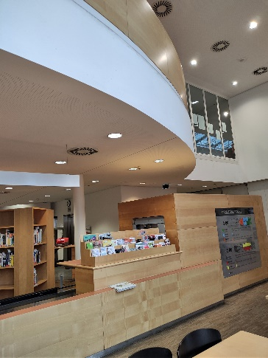
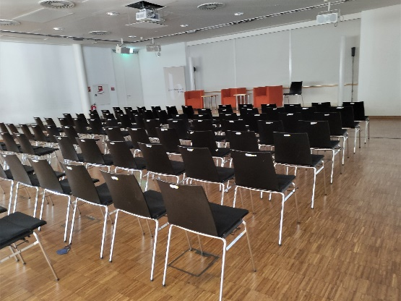
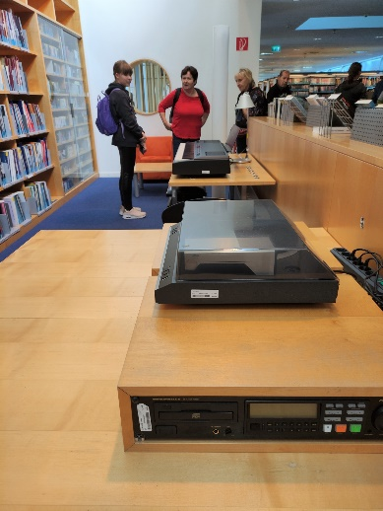
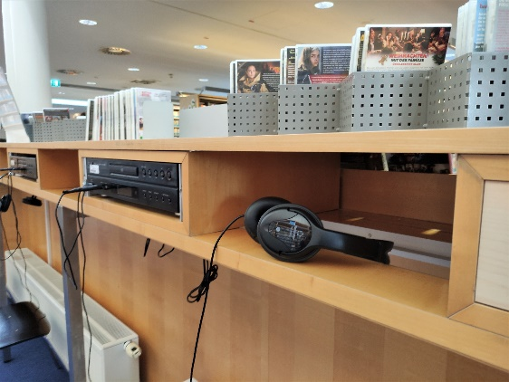
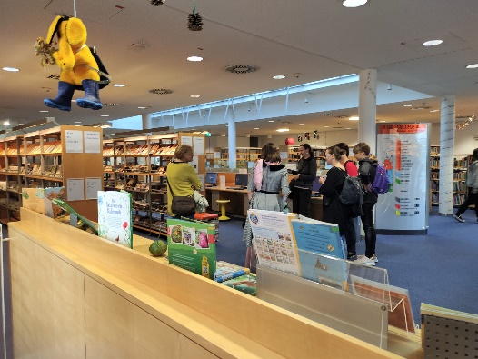
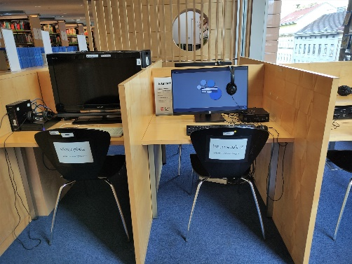
Knjižnice Dunaja: Glavna knjižnica (6)
Foto: M. A.

Slide 14
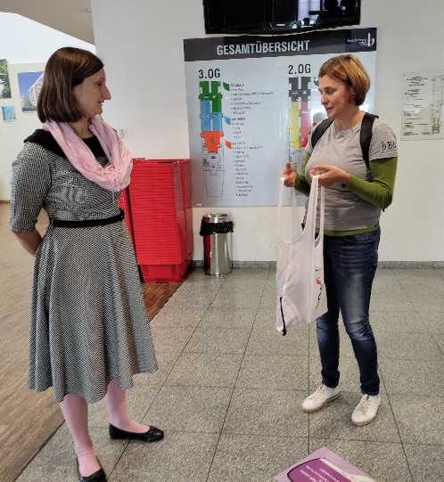
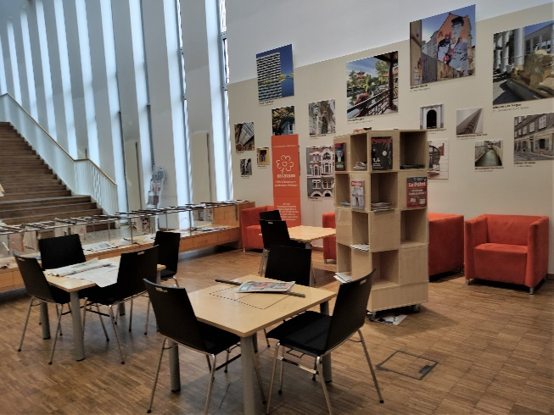
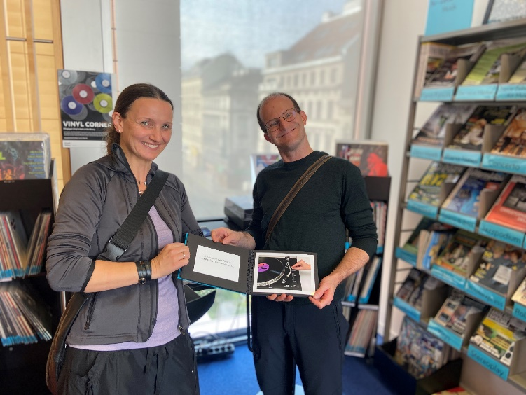
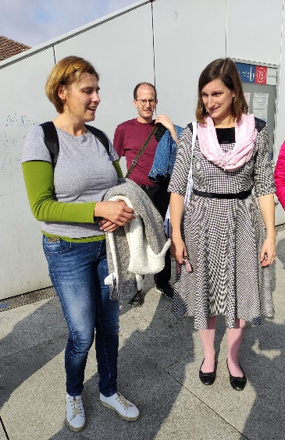
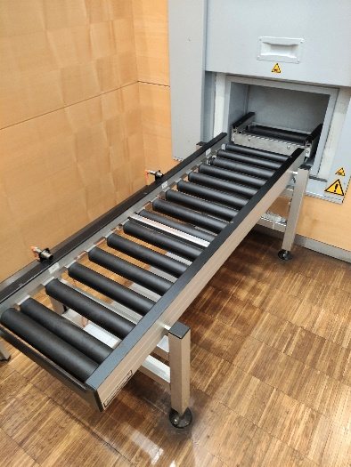
Knjižnice Dunaja: Glavna knjižnica (7)
Foto: M. A.
Foto: N. S.

Slide 15
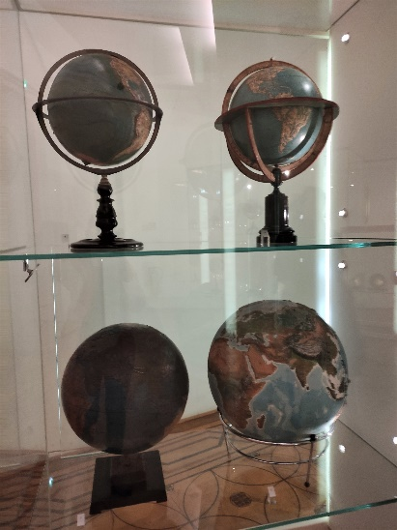
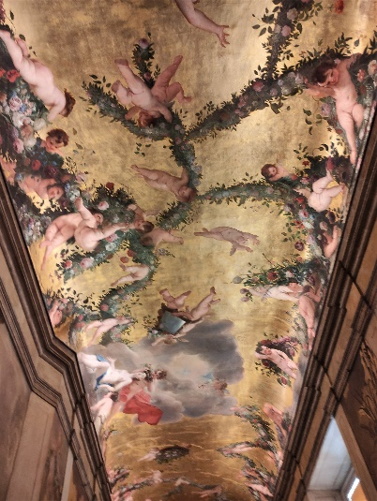
Muzej globusov
ustanovljen 1956.
upravlja ga nacionalna knjižnica
zbirka več kot 250 zgodovinskih globusov in astronomskih orodij
baročna palača Mollard iz 17. stol.
Foto: M. A.

Slide 16
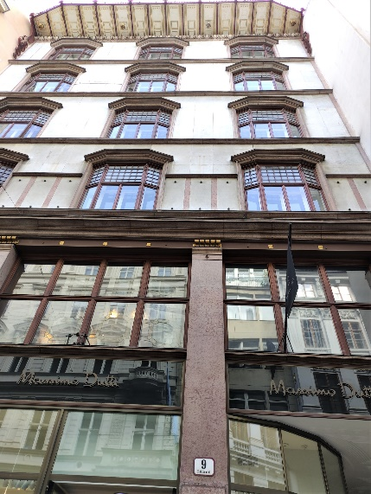
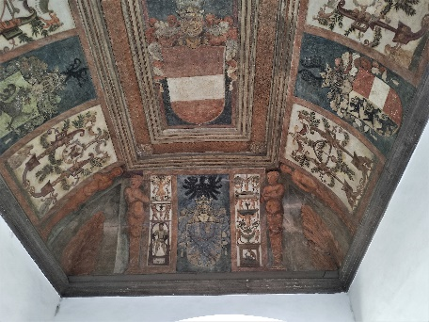
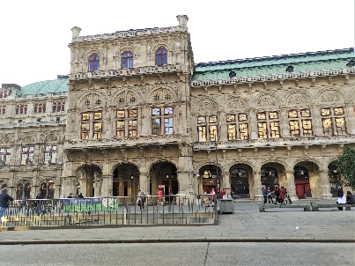
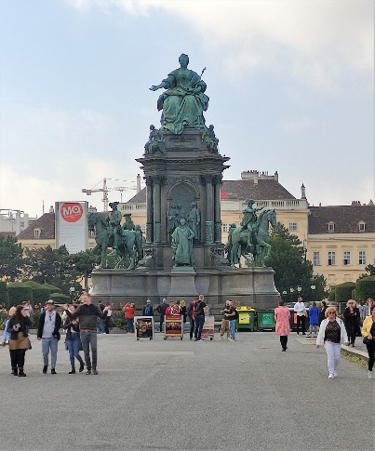
Podobe Dunaja (1)
Trg Marije Terezije
Ljudski park
Hofburg (zimska rezidenca Habsburžanov)
Belvedere
Štefanov trg
palača Shoenbrunn (poletna rezidenca Habsburžanov) z vrtovi, Gloriette
Foto: M. A.

Slide 17
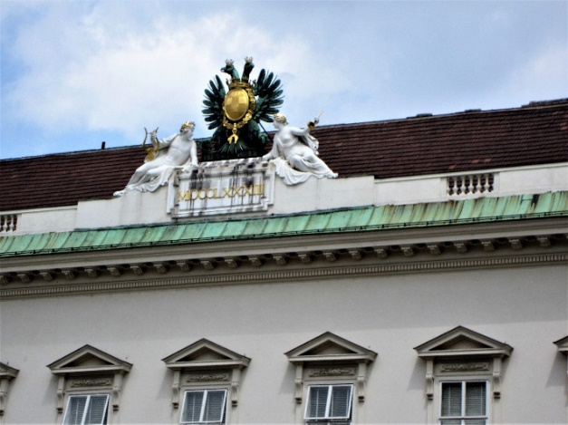
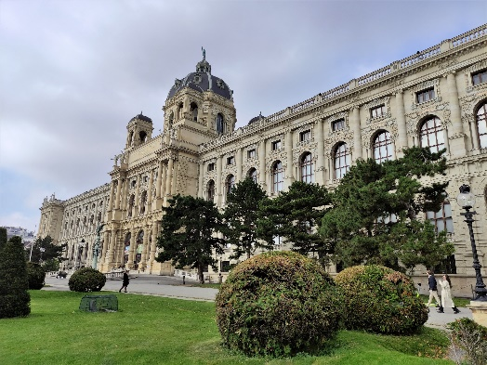
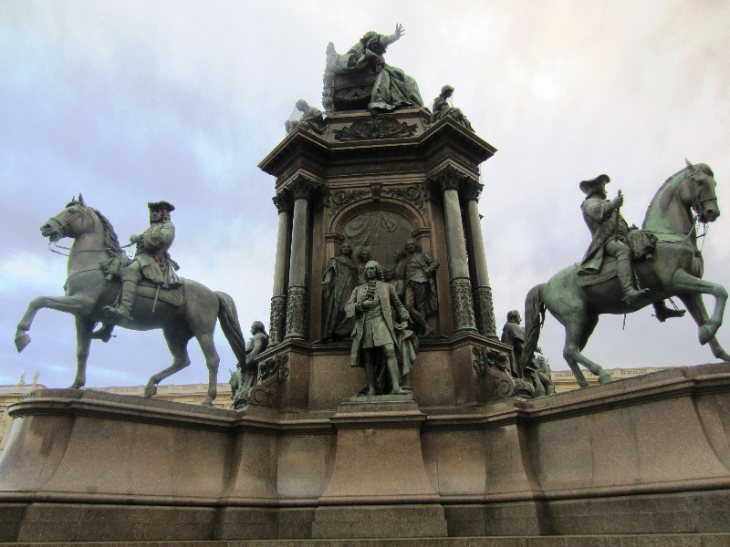
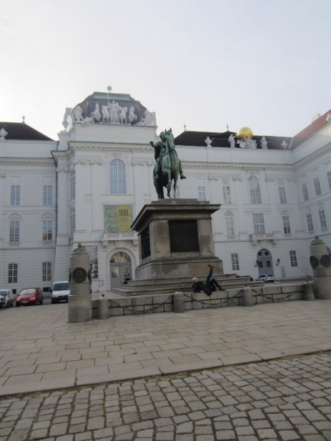
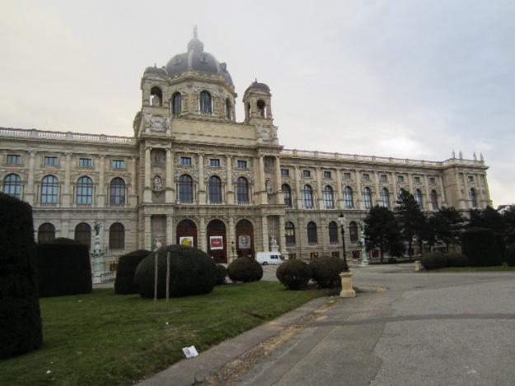
Podobe Dunaja (2)
Foto: M. A.

Slide 18
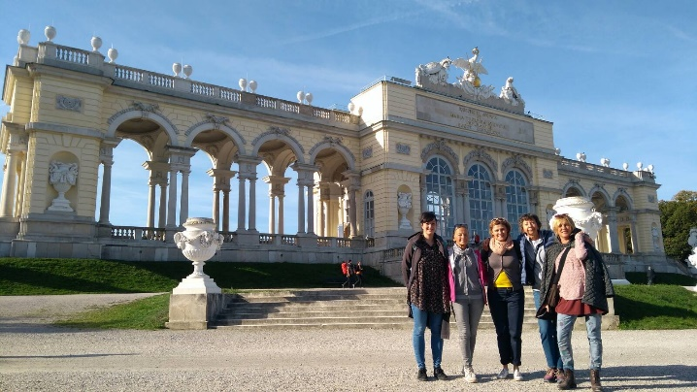
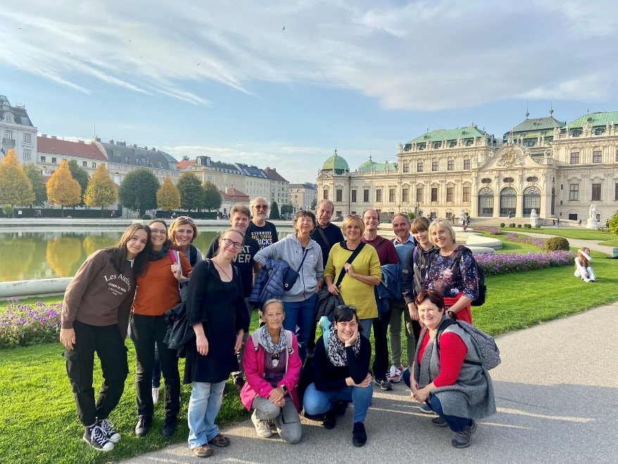
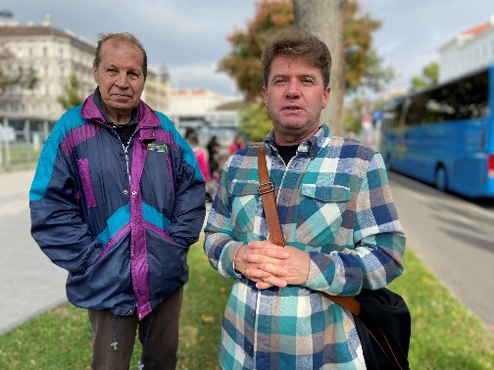
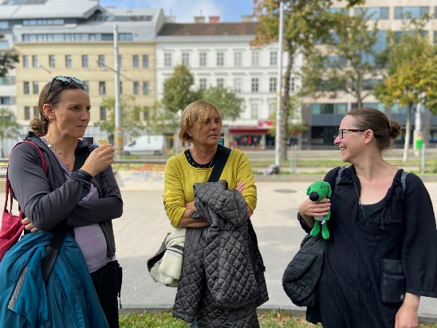
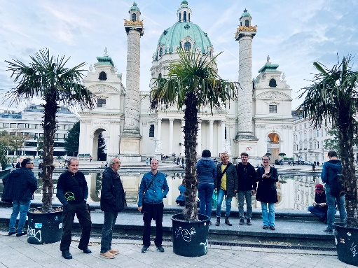
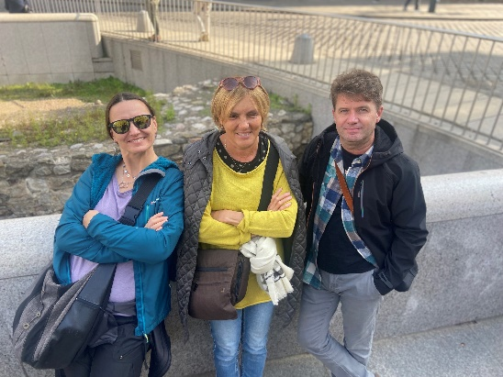
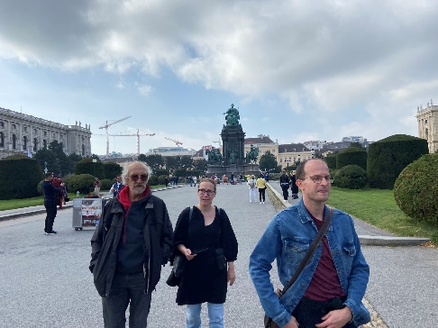
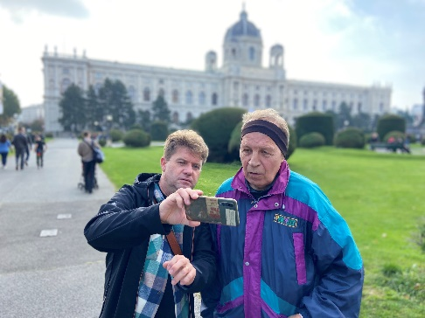
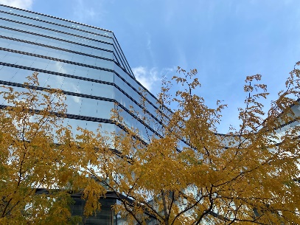
Podobe Dunaja (3)
Foto: N. S.

Slide 19
Podobe Dunaja (4)
Foto: M. A.

Slide 20
Knjižnica samostana Admont (1)
benediktinski samostan ob reki Aniži, ustanovljen 1074., posvečen sv. Blažu
največja in najbolj dragocena samostanska knjižnica na svetu
knjižnična dvorana dokončana 1776.
arhitekt Joseph Hueber
dolžina 70 m, širina 14 m, višina 13 metrov
pozno-baročni stil, navdih: razsvetljenstvo
Foto: M. A.

Slide 21
Knjižnica samostana Admont (2)
strop – 7 kupol, freske Bartolomea Altomonteja, svetloba – 48 oken
skulpture Josepha Stammla (Štiri zadnje stvari)
v dvorani cca. 70.000 enot gradiva; več kot 1400 rokopisov in 530 inkunabul
samostanska knjižnica sicer več kot 200.000 enot gradiva

Slide 22
Knjižnica samostana Admont (3)
Foto: N. S.

Slide 23
Knjižnica samostana Admont (4)
Foto: M. A.

Slide 24
Knjižnica samostana Admont (5)
Foto: M. A.

Slide 25
Hvala za pozornost!
Foto: M. A.
Fotografije:
Melita Ambrožič (M. A.)
Nina Svetelj (N. S.)

